Slide 1
粉じん排出規制に係る現状と論点整理について（一般粉じん及び特定粉じん）
資料１－３

Slide 2
検討に係る背景と課題①
粉じん規制については、昭和３０年代以降問題となった浮遊粒子状物質（SPM、粒径10μm以下）への対策として、従来「すすその他の粉じん」として燃焼過程で発生するばいじんのみを規制していたのを、昭和45年の大気汚染防止法改正において燃焼過程以外で発生するものを「粉じん」として新たに規制した。
大気汚染防止法では粉じん発生施設に対し設備構造基準を設定のうえ規制し、昭和46年制定の大阪府公害防止条例では敷地境界基準及び設備構造基準を設定のうえ規制を開始した。その後平成6年制定の生活環境の保全等条例では一般粉じんについては設備構造基準のみの設定とし、現在は法及び条例により多数の種類の粉じん発生施設に対し規制を実施している。
粉じんはばいじんに比べ概して粒径が大きく、広域的なSPM濃度だけでなく局所的な粉じん公害に影響を及ぼすものであるが、現在はSPM等の大気環境濃度は低減しているが、苦情件数は減少していない。
2

Slide 3
検討に係る背景と課題②
粉じんのうち、人の健康又は生活環境に係る被害を生ずるおそれがある物質を「特定粉じん」として規制しており、法では石綿１種類、条例では18種類の物質を規制している。条例では発がん性の高い４種類を指定特定粉じんとして設備構造基準を設定、それ以外の14種類は濃度基準を設定し規制を実施している。
特定粉じんとして有害粉じんを規定している都道府県は大阪府のみであり、有害物質規制及び一般粉じん規制と関連し、やや複雑な規制内容となっている。
以上の状況を踏まえ、これまでの府条例に基づく一般粉じん及び特定粉じん排出規制の効果や課題を整理し、今後の効果的な粉じん対策のあり方について検討する必要がある。
3

Slide 4
粉じんの定義と特徴等
対象 | 条例等における定義 | 特徴等
粉じん | 物の破砕、選別その他の機械的処理又は堆積に伴い発生し、又は飛散する物質 | ・ばいじんと同様個別物質に着目しない物質の総合体としての名称。 ・石炭、鉱石等の破砕、選別等の機械的処理またはたい積に伴って発生するため、概してばいじんに比較して粒子が大きく、健康に対する影響度がばいじんに比べて少ない。 ・排出の形態は特定の排出口がなく、堆積場あるいは建築物から全般的に発生する形態をとることが多いこと、被害が比較的工場近辺に限られている。
※参考 ぎょうせい「逐条解説 大気汚染防止法」
対象 | 条例における定義 | 特徴等
特定粉じん | 粉じんのうち、人の健康又は生活環境に係る被害を生ずるおそれがある物質で規則で定めるもの | ・条例で規定されているものは以下の18種類 アニシジン、アンチモン及びその化合物、Ｎ―エチルアニリン カドミウム及びその化合物、クロロニトロベンゼン、臭素 水銀及びその化合物、銅及びその化合物、鉛及びその化合物 ニッケル化合物、バナジウム及びその化合物、ヒ素及びその化合物 ベリリウム及びその化合物、ベンゼン、ホルムアルデヒド マンガン及びその化合物、Ｎ―メチルアニリン、六価クロム化合物 ・大気汚染防止法で規定されているものは以下 石綿（国内に施設は存在しない）
一般粉じん | 特定粉じん以外の粉じん | ・金属、鉱物、プラスチック、食品等、粉じん状の様々な物質が対象。 ・特定粉じん以外の粉じんを対象としていることから、法と条例では定義が異なる。
4

Slide 5
法及び条例の規制の内容
１．一般粉じん
（１）大気汚染防止法
〇対象施設：コークス炉、堆積場等５項目の施設
〇規制基準：設備構造基準
（２）大阪府生活環境の保全等に関する条例
〇対象施設：切断施設や吹付塗装施設等、10業種63項目の施設
〇規制基準：設備構造基準
なお、一般粉じん排出施設の届出施設の設置にあたっては、ばい煙発生施設（ばいじん・有害物質・VOC）及び特定粉じん排出施設と以下の点が異なる。
これらは、機械的処理等に伴って発生し飛散する「粉じん」は、「ばいじん」と比較して環境に与える影響がより限られていること、排出形態が様々であるため排出基準による規制が困難であることなどのためである。
項目 | ばい煙発生施設等 | 一般粉じん発生施設
設置等に関する実施の制限の規定 | あり（届出が受理された日から60日を経過した後でなければ設置等ができない） | なし
受理書の発行規定（令和３年３月廃止予定） | あり | なし
設置等に関する計画変更命令等の規定 | あり | なし
規制基準の遵守の強制のための措置 | 直接罰（排出基準）及び間接罰（改善命令違反） | 間接罰（改善命令違反）

Slide 6
法及び条例の規制の内容
２．特定粉じん
（１）大気汚染防止法
〇対象施設：解綿用機械等９種類
〇対象物質：石綿のみ１種類
〇規制基準：敷地境界基準（10本/L）
〇その他義務：6か月に１回以上の濃度測定
（２）大阪府生活環境の保全等に関する条例
〇対象施設：コンベア等、６業種35項目の施設
〇対象物質、規制基準、その他義務、物質の選定理由
 | 対象物質 |  | 規制基準 | その他基準 | 選定理由
指定特定粉じん | ニッケル化合物 ヒ素及びその化合物 | ベンゼン 六価クロム化合物 | 設備構造基準 | 施設の使用・管理の状況の記録保存義務 | 発がん性有り※
特定粉じん | アニシジン アンチモン及びその化合物 Ｎ―エチルアニリン カドミウム及びその化合物 クロロニトロベンゼン 臭素 水銀及びその化合物 | 銅及びその化合物 鉛及びその化合物 バナジウム及びその化合物 ベリリウム及びその化合物 ホルムアルデヒド マンガン及びその化合物 Ｎ―メチルアニリン | 排出濃度基準 | 6か月に１回以上の濃度測定義務 | 発がん性は無いが有害性有り※
※条例制定時の知見

Slide 7
条例及び法における届出施設規制の概要①
〇大気汚染防止法
【一般粉じん】
用途 | 項 | 施設種類 | 規模 | 施設数 （H29末）
すべて | 1 | コークス炉 | 原料の処理能力（50 t / 日以上） | 2
 | 2 | 鉱物又は土石の堆積場 | 面積（1000 m²以上） | 158
鉱物、土石又はセメント | 3 | ベルトコンベア | ベルトの幅（75 cm以上） | 891
 |  | バケットコンベア | バケットの内容積（0.03 m³以上）
 | 4 | 破砕機・摩砕機 | 原動機の定格出力（75 kW以上） | 138
 | 5 | ふるい | 原動機の定格出力（15 kW以上） | 65
〇大阪府生活環境保全条例
【一般粉じん】 |  |  |  |  |  | 【特定粉じん】
用途 | 項 | 施設種類 |  | 規模 | 施設数（H29末） | 項 | 施設種類 | 規模 | 施設数 （H29末）
食料品の製造 | 1 | イ | 粉粒塊輸送用コンベア施設 | 輸送能力（30 t / 時以上） | 93
 |  | ロ | ふるい分施設 | 原動機の定格出力（1.5 kW以上） | 69
 |  | ハ | 粉砕施設 | 原動機の定格出力 （7.5 kW以上） | 105
 |  | ニ | リンターの分離施設 | すべて | 14
繊維製品 （衣服等に係るものを除く) の製造 | 2 | イ | 製綿施設 | すべて | 166
 |  | ロ | 植毛施設 | すべて | 6
 |  | ハ | 起毛施設 | すべて | 150
 |  | ニ | 剪毛施設 | すべて | 80
 |  | ホ | 混合施設 | すべて | 0 | 1 | 混合施設 | すべて | 0
木材若しくは木製品の製造 (家具を除く) 又はパルプ、紙若しくは紙加工品の製造 | 3 | イ | 粉粒塊輸送用コンベア施設 | 輸送能力（30 t / 時以上） | 12
 |  | ロ | 粉砕施設 | 原動機の定格出力（7.5 kW以上） | 72
 |  | ハ | 研削・研摩施設 | 原動機の定格出力（0.75 kW以上） | 593
 |  | ニ | 切断施設 | 原動機の定格出力（0.75 kW以上） | 772
 |  | ホ | 吹付塗装施設 | すべて | 45
7

Slide 8
条例及び法における届出施設規制の概要②
【一般粉じん】 |  |  |  |  |  | 【特定粉じん】
用途 | 項 | 施設種類 |  | 規模 | 施設数（H29末） | 項 | 施設種類 |  | 規模 | 施設数（H29末）
化学工業品、石油製品又は石炭製品の製造 | 4 |  |  |  |  | 2 | イ | 法に掲げるベルトコンベア、バケットコンベア | ベルト幅（75cm以上） 内容積（0.03㎥以上） | 0
 |  |  |  |  |  |  | ハ | 法に掲げるふるい | 原動機の定格出力（15kW以上） | 0
 |  | イ | 粉粒塊堆積場 | 面積（500 m²以上） | 8
 |  | ロ | 粉粒塊輸送用コンベア施設 | 輸送能力（30 t / 時以上） | 35 |  | ロ | 粉粒塊輸送用コンベア施設 | すべて | 0
 |  | ハ | ふるい分施設 | 原動機の定格出力（1.5 kW以上） | 133 |  | ニ | ふるい分施設 |  | 26
 |  | ニ | 選別施設 | 原動機の定格出力（1.5 kW以上） | 2 |  | ホ | 選別施設 |  | 0
 |  | ホ | 粉砕施設 | 原動機の定格出力（7.5 kW以上） | 224 |  | ヘ | 粉砕施設 |  | 24
 |  | ヘ | 混合施設 | すべて | 621 |  | ト | 混合施設 |  | 123
 |  | ト | 配合施設 | すべて | 136 |  | チ | 配合施設 |  | 2
 |  | チ | 混練施設 | すべて | 89 |  | リ | 混練施設 |  | 8
 |  | リ | 造粒施設 | 造粒面の内径（1.5 m以上） | 17 |  | ヌ | 造粒施設 |  | 1
プラスチック製品の製造 | 5 | イ | 粉砕施設 | すべて | 693 | 3 | イ | 粉砕施設 |  | 11
 |  | ロ | 研摩施設 | すべて | 220 |  | ロ | 研摩施設 |  | 0
 |  | ハ | 吹付塗装施設 | すべて | 147
 |  | ニ | 配合施設 | すべて | 321 |  | ハ | 配合施設 | すべて | 5
 |  | ホ | 混練施設 | すべて | 178 |  | ニ | 混練施設 |  | 25
ゴム製品製造 | 6 | 混練施設 |  | すべて | 89 | 4 | 混練施設 |  |  | 1
8

Slide 9
条例及び法における届出施設規制の概要③
【一般粉じん】 |  |  |  |  |  | 【特定粉じん】
用途 | 項 | 施設種類 |  | 規模 | 施設数（H29末） | 項 | 施設種類 |  | 規模 | 施設数（H29末）
窯業製品又は土石製品の製造 | 7 |  |  |  |  | 5 | イ | 法に掲げるベルトコンベア、バケットコンベア | ベルト幅（75cm以上） 内容積（0.03㎥以上） | 28
 |  |  |  |  |  |  | ハ | 法に掲げるふるい | 原動機の定格出力（15kW以上） | 16
 |  | イ | 粉粒塊堆積場 | 面積（500 m²以上） | 56
 |  | ロ | 粉粒塊輸送用コンベア施設 | 輸送能力（30 t / 時以上） | 1.288 |  | ロ | 粉粒塊輸送用コンベア施設 | すべて | 35
 |  | ハ | ふるい分施設 | 原動機の定格出力（1.5 kW以上） | 297 |  | ニ | ふるい分施設 |  | 20
 |  | ニ | 選別施設 | 原動機の定格出力（1.5 kW以上） | 38 |  | ホ | 選別施設 |  | 18
 |  | ホ | 粉砕施設 | 原動機の定格出力（7.5 kW以上） | 214 |  | ヘ | 粉砕施設 |  | 3
 |  | ヘ | 研摩施設 | すべて | 64 |  | ト | 研摩施設 |  | 7
 |  | ト | 岩綿又は鉱滓綿加工施設 | すべて | 23
 |  | チ | 吹付塗装施設 | すべて | 28
 |  | リ | セメントサイロ | 貯蔵容量（300 m³以上） | 56
 |  | ヌ | 混合施設 | すべて | 295 |  | チ | 混合施設 | すべて | 0
鉄鋼、非鉄金属の製造、金属製品の製造又は機械若しくは機械器具の製造 | 8 |  |  |  |  | 6 | イ | 法に掲げるベルトコンベア、バケットコンベア | ベルト幅（75cm以上） 内容積（0.03㎥以上） | 10
 |  |  |  |  |  |  | ハ | 法に掲げるふるい | 原動機の定格出力（15kW以上） | 1
 |  | イ | 粉粒塊堆積場 | 面積（500 m²以上） | 1
 |  | ロ | 粉粒塊輸送用コンベア施設 | 輸送能力（30 t / 時以上） | 82 |  | ロ | 粉粒塊輸送用コンベア施設 | すべて | 398
 |  | ハ | ふるい分施設 | 原動機の定格出力（1.5 kW以上） | 69 |  | ニ | ふるい分施設 |  | 48
 |  | ニ | 粉砕施設 | 原動機の定格出力（7.5 kW以上） | 97 |  | ホ | 粉砕施設 |  | 92
 |  | ホ | 研摩施設 | すべて | 2,348 |  | ヘ | 研摩施設 |  | 200
 |  | ヘ | 溶射施設 | すべて | 44 |  | ト | 溶射施設 |  | 16
 |  | ト | 吹付塗装施設 | すべて | 1,354
 |  | チ | 切断施設 | すべて | 481 |  | チ | 切断施設 | すべて | 23２
 |  | リ | 鋳型砂処理施設 | すべて | 67
 |  | ヌ | 鋳型ばらし施設 | すべて | 45
 |  | ル | ダクタイル処理施設 | すべて | 6
 |  | ヲ | スカーファ | すべて | 0
 |  | ワ | 混合施設 | すべて | 36 |  | リ | 混合施設 | すべて | 23
 |  | カ | 配合施設 | すべて | 42 |  | ヌ | 配合施設 |  | 8
 |  | ヨ | 混練施設 | すべて | 15 |  | ル | 混練施設 |  | 24
 |  | タ | 造粒施設 | 造粒面の内径（1.5 m以上） | 3

Slide 10
条例及び法における届出施設規制の概要④
【一般粉じん】 |  |  |  |  |  | 【特定粉じん】
用途 | 項 | 施設種類 |  | 規模 | 施設数（H29末） | 項 | 施設種類 | 規模 | 施設数 （H29末）
その他の製品の製造 | 9 | イ | 粉砕施設 （つの又は貝殻の粉砕） | すべて | 15
 |  | ロ | 研摩施設 （つの又は貝殻の研磨） | すべて | 48
 |  | ハ | 吹付塗装施設 | すべて | 72
ガスの製造 | 10 | イ | 粉粒塊堆積場 | 面積（500 m²以上） | 15
 |  | ロ | 粉粒塊輸送用コンベア施設 | 輸送能力（30 t / 時以上） | 48
 |  | ハ | ふるい分施設 | 原動機の定格出力（1.5 kW以上） | 72
 |  | ニ | 粉砕施設 | 原動機の定格出力（7.5 kW以上） | 15
 |  | ホ | 配合施設 | すべて | 48
条例対象の施設で、次のものは除く。
【一般粉じん】
・実験用
・移動式
・粉じんが外部に飛散しにくい構造の建築物内に設置されているもの
・法対象となるもの
・粉粒塊輸送用コンベア施設のうち袋詰めにしたものを扱うもの
【特定粉じん】
・実験の用に供するもの
・移動式のもの
※表のうち、特定粉じん排出施設は有害物質ごとの施設数。
10

Slide 11
粉じん規制のイメージ図
〇法と条例では一般粉じん排出施設は重複しないが、一つの施設から一般粉じんと特定粉じんの両方排出される場合、法または条例の一般粉じん規制と条例の特定粉じん規制の両方がかかることとなる。
（法）一般粉じん
【設備構造基準】
（条例）特定粉じん
【設備構造基準】
又は【排出基準】
（条例）一般粉じん
【設備構造基準】
②条例一般粉じん又は条例特定粉じんの規制がかかる施設
※排出される粉じんの種類により両方規制がかかる場合がある。
【724施設（うち両方規制がかかるのは387施設）】
施設規模
①法一般粉じんと
条例特定粉じんの規制がかかる施設
※原則すべての施設に両方規制がかかる。
【23施設】
法規模
裾切ライン
③条例特定粉じんの規制のみがかかる施設
【72施設】
条例規模
裾切ライン
規制対象外
破砕機・摩砕機（粉砕施設）
ふるい
コンベア
堆積場
コークス炉
造粒施設
選別施設
溶射施設
混練施設
混合施設
配合施設
切断施設
研摩施設
セメントサイロ
研削・研摩施設（木製品）
切断施設（木製品）
コンベア（木製品等）
粉砕施設（木製品等）
ふるい分け施設（食料品等）
吹付塗装施設
スカーファ
ダクタイル処理施設
鋳型砂処理施設
鋳型ばらし施設
岩綿又は鉱滓綿加工施設
リンターの分離施設
製綿施設
植毛施設
起毛施設
剪毛施設
施設種類
※施設数はR3.1時点。
※法及び条例で施設名称が異なる場合がある。
※施設の用途によって区分が変わる場合がある。

Slide 12
過去一度も届出のない施設について
〇条例届出施設のうち以下の施設については、府内政令市・権限移譲市町村含め、これまで届出が一度もされていない。
 | 一般粉じん | 特定粉じん
対象施設名 | 第８項（鉄鋼、非鉄金属の製造、金属製品の製造又は機械若しくは機械器具の製造） ヲ スカーファ | 第１項（繊維製品の製造（衣服その他の繊維製品に係るものを除く。） ） 混合施設 第２項（化学工業品、石油製品又は石炭製品の製造） イ 法に掲げるベルトコンベア及びバケットコンベア ロ 粉粒塊輸送用コンベア施設 ハ 法に掲げるふるい ホ 選別施設
※スカーファとは、鋼片（インゴット・スラブ等）の表面の傷又はブローホール（金属中に生じた球状の空洞）を高圧酸素と燃料ガスにより熱化学的酸化反応により除去を行う「スカーフ（溶削）」する施設。 ※ふるいとは機械的な振動又は回転によって分別するものをいい、選別施設とはふるい分け以外の物理的方法（磁力による分離、比重差による分離等）を用いて、選り分けるものをいう。
〇スカーファについて、業界団体１団体、メーカー１社、商社１社にヒアリングしたところ、以下の回答を得た。
鋼材の品質を維持するため現在も当該技術を使った施設は稼働している。特に高級鋼板で勝負する必要がある日本の製鉄業界においてはマストな機械となっている。 全国の高炉及び電炉メーカーの製鉄所で20～30基が稼働。ただし大阪府内で稼働しているとの情報はなく、今後も府内に設置する計画については把握していない。 スカーファを稼働させている間は削り取った鉄粉が発生することから、高圧水でピットに流し込むとともに、フードから吸い込みろ過する湿式集塵機を設置するのが一般的である。
〇以上より、スカーファは府内事業所に当面は設置の計画はないものの、施設としては国内に存在することから今後届出の可能性はあるものである。
〇また、特定粉じんの第1項混合施設、第２項イロハホの施設については、一般粉じんではこれまで届出実績があることから、今後届出の可能性はあるものである。
12

Slide 13
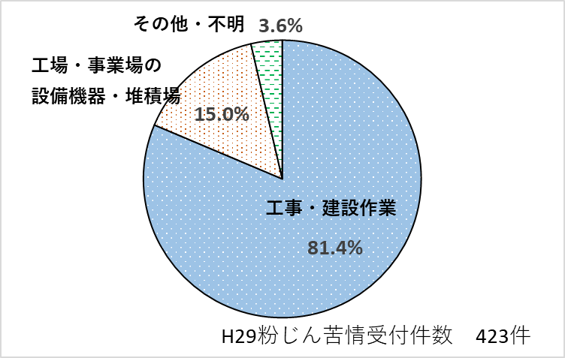
粉じんに係る苦情件数の推移
〇粉じんに係る苦情件数は年度により増減はあるものの、産業用機械からの苦情件数は減少傾向にある。
〇粉じん苦情の主な発生原因は工事・建設作業であり、工場・事業場の設備等を発生源とする苦情件数は平成29年度で15%であった。
〇大気汚染に係る機械作動及び工事・建設作業による苦情件数の推移
 | H16 | H17 | H18 | H19 | H20 | H21 | H22 | H23 | H24 | H25 | H26 | H27 | H28 | H29 | H30 | R1
産業用機械作動 | 94 | 120 | 87 | 81 | 67 | 63 | 57 | 56 | 62 | 69 | 68 | 55 | 45 | 34 | 60 | 45
工事・建設作業 | 109 | 333 | 336 | 328 | 207 | 206 | 231 | 232 | 320 | 368 | 298 | 546 | 385 | 362 | 388 | 456
合計 | 203 | 453 | 423 | 409 | 274 | 269 | 288 | 288 | 382 | 437 | 366 | 601 | 430 | 396 | 448 | 501
※出展は公害等調整委員会による「公害苦情調査」より。
※「大気汚染」カテゴリの「産業用機械作動」「工事・建設作業」の件数を掲載しているため、「施設（焼却）」としての有害物質やばいじんの件数は含まれないが、解体現場からのアスベスト等の苦情も件数に含まれる。
〇粉じん苦情の主な発生原因とその割合（平成29年度）
※大阪府による府内市町村アンケート結果より
※公害苦情調査とは異なる独自調査のため上記表と合計があわない。
13

Slide 14
条例における排出規制制度の効果と課題①
〇粉じん規制全般
◆効果
・中小企業が多いという大阪府の地域的な特性を踏まえた法対象施設の多数の横出しおよび裾下げによる排出規制の実施により、 SPMの大気環境濃度は低減され、府域の大気環境の改善につながった。
・産業用機械からの苦情の件数は減少傾向にあり、恒常的かつ局所的な粉じん被害を低減することができた。
・特定粉じん規制として有害性の高い物質について燃焼過程以外の機械的処理からの粒子状物質も規制することで、有害物質の大気放出を抑えるとともに、事業者の生活環境保全への意識向上につながった。
◆課題
・粉じん排出施設からの粉じんは概して粒径が大きいことから、PM2.5などの広域的な環境問題とは異なり、局所的な公害問題となることが多いが、産業用機械からの苦情件数は減少傾向にあるものの、規制対象外である工事・建設作業からの粉じん苦情件数は増加傾向にある。
・排出される粉じんの種類によっては法の一般粉じん規制と条例特定粉じん規制で二重の規制がかかる施設が存在する。（P11図の①）
・同じく粉じんの種類によっては条例一般粉じん規制と条例特定粉じん規制の二重の規制がかかる施設が存在する。（P11図の②）
14

Slide 15
条例における排出規制制度の効果と課題②
〇一般粉じん規制
◆課題
・条例制定以降対象施設の見直しを行っておらず、過去一度も届出実績のない施設が存在する。
・粉粒塊輸送用コンベアについては、規模要件が法ではベルトの幅及びバケットの内容積、条例では輸送能力と種類が異なり、メーカーのカタログやホームページ等では前者の情報のみしか得られない場合があり、届出指導が困難なケースがある。
〇特定粉じん規制
◆課題
・特定粉じんとして石綿以外の有害粉じんを規制しているのは都道府県では大阪府のみであり、特定粉じんは石綿のみを指すのが一般的となった現状において、名称の定義が異なることは行政・事業者にとって分かりにくい制度となっている。
・指定特定粉じん以外の特定粉じんは濃度基準が設定されているが、機械的処理による排出であることからバッチ式の運転施設である場合も多く均一な濃度測定が困難な場合もある。

Slide 16
粉じん規制に関する論点整理案①
論点① 粉じん規制全体の考え方について
・条例及び法による規制により、固定発生源からの粉じん排出は抑制され、府域のSPMの大気濃度は改善し、産業用機械からの苦情件数も減少傾向にある。
・一方、土石製品製造に係る粉砕施設や、金属製品製造に係る研摩施設のように対策を講じなければ多くの粉じんが排出される施設も存在する。
・特定粉じん規制については、条例で特定粉じんとして石綿以外の有害粉じんを規制しているのは都道府県では大阪府のみであり、行政・事業者にとって分かりにくい制度であるといえる。
・排出される粉じんの種類によっては条例の特定粉じん排出施設が法や条例の一般粉じん排出施設にも該当する場合があり、また規制手法も設備構造基準で重複するものも多く、同じ処理施設で２つの基準に対応している場合もある。
・固定発生源からの粉じん規制は継続すべきではないか。
・行政、事業者双方にとってわかりやすくかつ効果的な規制のあり方を目指すものとして、一般粉じん規制と特定粉じん規制を統合し、粉じん規制として一本化することを検討するべきではないか。
・なお、統合にあたっては、規制基準は濃度測定に課題がある排出基準ではなく排出抑制に効果的な設備構造基準をベースに、また対象施設は現行の一般粉じん対象施設及び特定粉じん対象施設が原則引き続き規制対象となるよう検討するべきではないか。
16

Slide 17
粉じん規制に関する論点整理案②
論点② 対象施設の見直しについて
・現行条例届出施設のうち、一般粉じん規制に係る「第８項ヲ スカーファ」及び特定粉じん規制に係る「第1項 混合施設」「第2項イ コンベア」「第2項ロ コンベア」「第2項ハふるい」「第2項ホ選別施設」については過去に一度も届出の実績がない。
・これらの施設は事業者へのヒアリング等により現在も国内で使用されていることが確認され、今後届出の可能性はあるものである。
・工事・建設作業に伴う粉じんについては苦情件数は増加している。
・過去一度も届出の実績がないこれら施設については、引き続き規制対象と位置付けるべきではないか。
・工事・建設作業に伴う粉じんは一時的かつ局所的なものであることから、府域で一律の届出や設備構造基準による規制は効果的・効率的ではないと考えられるため、引き続き規制以外の手法で対策をとるべきではないか。
17

Slide 18
粉じん規制に関する論点整理案③
論点③ 施設の規模要件の見直しについて
・粉粒塊輸送用コンベアについては、規模要件が法ではベルトの幅及びバケットの内容積、条例では輸送能力と種類が異なり、メーカーのカタログやホームページ等では前者の情報のみしか得られない場合があり、届出指導が困難なケースがある。
・ベルトの幅及びバケットの内容積については、カタログ等で情報が得られなかった場合でも実測値により簡単に届出指導を行うことができる。
・一方、現行条例の規模要件である輸送能力は、１時間あたりの運搬物の重さを要件にしているが、運搬物の種類により重さは大きく変わるとともに、同じ容積でも比重が軽く飛散性が高い運搬物が規模要件から外れるケースが考えられる。
・また、他府県の規制の状況においても、規定している都道府県は全て法と同じ規模要件の種類である。
・粉粒塊輸送用コンベアについては法の規模要件の種類であるベルトの幅およびバケットの内容積の採用を検討するべきではないか。

Slide 19
（参考）法における規制基準
〇一般粉じん
施設 | 規制基準
コークス炉 | 装炭作業は、無煙装炭装置を設置するか、装炭車にフード及び集じん機を設置するか、又はこれらと同等以上の効果を有する装置を設置して行うこと。 窯出し作業は、ガイド車にフードを設置し、及び当該フードからの一般粉じんを処理する集じん機を設置するか、又はこれと同等以上の効果を有する装置を設置して行うこと。ただし、ガイド車又はガイド車の走行する炉床の強度が小さいこと、ガイド車の軌条の幅が狭いこと等によりガイド車にフードを設置することが著しく困難である場合は、防じんカバー等を設置して行うこと。 消火作業は、消火塔にハードル、フィルター又はこれらと同等以上の効果を有する装置を設置して行うこと。
コークス炉以外の施設 | 次の各号の一に該当すること。 一般粉じんが飛散しにくい構造の建築物内に設置されていること。 散水設備によって散水を行われていること。 防じんカバーでおおわれていること。 鉱物又は土石の堆積場にあっては、薬液の散布又は表層の締固めが行われていること。 ベルトコンベア及びバケットコンベアにあっては、コンベアの積込部及び積降部にフード及び集じん機が設置され、並びにコンベアの積込部及び積降部以外の一般粉じんが飛散するおそれのある部分に②又は③の措置が講じられていること。 破砕機及び摩砕機、ふるいにあっては、フード及び集じん機が設置されていること。 前各号と同等以上の効果を有する措置が講じられていること。
19

Slide 20
（参考）条例における規制基準①
〇一般粉じん
施設 | 構造、使用、管理基準
一般粉じんを建築物の外部に強制的に排出する施設 | 処理装置が設置され、適正に稼働されていること。 前号と同等以上の効果を有する措置が講じられていること。
上記以外の施設 | 次の各号の一に該当すること。 散水設備によって散水が行われていること。 防じんカバーでおおわれていること。 粉粒塊堆積場にあっては、薬液の散布又は表層の締固めが行われていること。 粉粒塊輸送用コンベア施設にあっては、コンベアの積込部及び積降部に処理装置が設置され、適正に稼働されていること並びにコンベアの積込部及び積降部以外の一般粉じんが飛散するおそれのある部分に①又は②の措置が講じられていること。 粉粒塊堆積場及び粉粒塊輸送用コンベア施設以外の施設にあっては、処理装置が設置され、適正に稼働されていること。 前各号と同等以上の効果を有する措置が講じられていること。
備考 処理装置は次のものとする。
１ 吹付塗装施設に設置するものは、水洗ブース又はこれと同等以上の性能を有するもの。
２ 吹付塗装施設以外の施設に設置するものは、集じん機又はこれと同等以上の性能を有するもの。
20

Slide 21
（参考）条例における規制基準②
〇特定粉じん
【指定特定粉じん】
物 質 | 規 制 基 準
ベンゼン | 大気中への排出を抑制するのに適した汚染防止措置として、次のいずれかに該当すること。 ① 燃焼式処理装置、吸着式処理装置又は薬液による吸収式処理装置を設け、適正に稼働させること。 ② ①と同等以上の性能を有する処理装置を設け、適正に稼働させること。 ③ ①と同等以上の排出抑制のできる構造とし、適正に管理すること。
ニッケル化合物、ヒ素及びその化合物、六価クロム化合物 | 大気中への排出を抑制するのに適した汚染防止措置として、次のいずれかに該当すること。 ろ過集じん装置、洗浄集じん装置又は電気集じん装置を設け、適正に稼働させること。 ② ①と同等以上の性能を有する処理装置を設け、適正に稼働させること。 ③ ①と同等以上の排出抑制のできる構造とし、適正に管理すること。
【その他の特定粉じん】
物 質 | 規 制 基 準
上記に掲げる以外の物質 | 温度が摂氏零度で圧力が１気圧の状態に換算した排出ガス１m^{３}につき、次の式により算出した有害物質等の種類ごとの量とする。 C ＝（K・S）／Q C ：有害物質等の種類ごとの量(mg) S ：附表１に掲げる場合ごとに定めた算式により算出される値 K ：附表２に掲げる有害物質の種類ごとに定める値 Q ：乾き排出ガス量(Nm^{３}/分) ※有害物質等の量は、30分間値とする。 ※有害物質等の量が、著しく変動する施設にあっては、１工程の平均の量とする。 ※塩化水素については、法で規制対象とする廃棄物焼却炉については適用しない。 ※この規制基準は、別表第三第二号の表に掲げる施設のうち法規則別表第三の第三欄に掲げるものにおいて発生し、大気中に排出される同表第二欄に掲げる有害物質については適用しない。 注）ただしSは周辺建築物の立地状況が変わった場合、それに応じて変更するものとする。
21

Slide 22
（参考）条例における規制基準③
附表１
場 合 |  | Ｓの算式
Ho＜6 |  | b^{２} | …①
Ho≧6かつ4.7(Ho-6)≦b＜4.7Ho |  | (Ho-6)^{２}＋b^{２} | …②
Ho≧6かつb≧4.7Ho |  | (Ho-6)^{２}＋22.1Ho^{２} | …③
Ho≧6かつb＜4.7（Ho-6）であって、排出口の中心から4.7（Ho-6）の水平距離内に、排出口の中心を頂点とする側面が俯角12度をなす円錐面から上部に突出する他人の所有する建築物（倉庫等は除く。以下「建築物」という。）がある場合 | Ho＞h | (Ho-h)^{２}＋d^{２} | …④
 | Ho≦h | d^{２} | …⑤
上記以外の場合 |  | 23.1(Ho-6)^{２} | …⑥
備考
Ho ：排出口の実高さ(m)
b ：排出口の中心からその至近にある敷地境界線までの水平距離(m)
h ：排出口の中心からその至近にある建築物の実高さ(m)
d ：排出口の中心からその至近にある建築物までの水平距離(m)
附表２
物質 | Kの値 | 物質 | Kの値
アニシジン | 1.87 | 銅及びその化合物 | 0.340（銅として）
アンチモン及びその化合物 | 0.204（アンチモンとして） | 鉛及びその化合物 | 0.0680（鉛として）
N－エチルアニリン | 3.68 | バナジウム及びその化合物 | 0.0340（五酸化ﾊﾞﾅｼﾞｳﾑとして）
カドミウム及びその化合物 | 0.0170(カドミウムとして) | ベリリウム及びその化合物 | 0.00340（ベリリウムとして）
クロロニトロベンゼン | 0.340 | ホルムアルデヒド | 0.456
臭素 | 0.728 | マンガン及びその化合物 | 0.136(マンガンとして)
水銀及びその化合物 | 0.0340(水銀として) | Ｎ－メチルアニリン | 3.26

Slide 23
（参考）法特定粉じん規制対象施設
【特定粉じん】
用途 | 項 | 施設種類 | 規模 | 施設数 （H29末）
石綿を含有する製品の製造 | 1 | 解綿用機械 | 原動機の定格出力(3.7kW以上） | 0
 | 2 | 混合機 | 原動機の定格出力(3.7kW以上） | 0
 | 3 | 紡織用機械 | 原動機の定格出力(3.7kW以上） | 0
 | 4 | 切断機 | 原動機の定格出力(2.2kW以上） | 0
 | 5 | 研磨機 | 原動機の定格出力(2.2kW以上） | 0
 | 6 | 切削用機械 | 原動機の定格出力(2.2kW以上） | 0
 | 7 | 破砕機及び摩砕機 | 原動機の定格出力(2.2kW以上） | 0
 | 8 | プレス | 原動機の定格出力(2.2kW以上） | 0
 | 9 | 穿せん孔機 | 原動機の定格出力(2.2kW以上） | 0

Slide 24
（参考）現行条例における特定粉じん対象物質の選定の考え方
〇条例制定当時の特定粉じんを含む規制対象有害物質の選定にあたっては、体系的な科学的知見が蓄積されている発がん性と毒性の度合いを用いることとし、府域での使用が想定されている化学物質から以下の考え方で選定。
〇これにより、C1ランク及びT1ランクの規制物質22種類（現在は23種類）が選定され、そのうち粉じんとしての排出が想定される18物質を対象とした。
関係法令等で排出規制等が図られていない物質で、以下のいずれかに該当するもの
①発がん性の見地からは、人に対する発がん性が確認されているもの（C1）
②毒性の見地からは、大防法において人に対する健康影響から基準を定めた物質と同等レベルのもの（T1）
※ただし、T1で以下のいずれかに該当するものについては当面は管理物質とする
ア）測定方法が確立されていないもの
イ）呼吸器系機関への暴露濃度と健康影響等についての定量的関係を示す適切な資料の無いもの
①発がん性の分類方法
国際がん研究機関（IARC）及びIARCの発がん性区分と同様のドイツ科学振興協会（DFG）を参考
②毒性の分類方法
日本産業衛生学会及び米国産業衛生専門家会議（ACGIH）を参考
ランク | 勧告値濃度範囲
T1 | 1ppm未満 又は 1mg/m³未満
T2 | 1ppm以上10ppm未満 又は 1mg/m³以上10mg/m³未満
T3 | 10ppm以上100ppm未満 又は 10mg/m3以上100mg/m³未満
T4 | 100ppm以上1000ppm未満 又は 100mg/m³以上1000mg/m3未満
T5 | 1000ppm以上 又は 1000mg/m³以上
T6 | 毒性未詳
ランク | IARC | DFG
C1 | １ | A1
C2 | 2A | A2
C3 | 2B | B
24

Slide 25
（参考）特定粉じん排出施設の排出実態について
測定日 | 施設 | 用途 | 物質名 | 測定値（mg/m3N) | 基準値（mg/m3N)
H29.10.31 | 粉砕施設 | 窯業製品又は土石製品の製造 | 水銀 | 0.001 | 7.158
H31.3.20 | 混練施設 | プラスチック製品の製造 | アンチモン | ＜0.005 | 2.638
R1.7.23 | 粉粒塊輸送用コンベア | 金属製品等の製造 | アニシジン | <0.1 | 8.18
R1.7.23 | 粉粒塊輸送用コンベア | 金属製品等の製造 | アンチモン | <0.001 | 0.89
R1.7.23 | 粉粒塊輸送用コンベア | 金属製品等の製造 | N-エチルアニリン | <0.1 | 16.09
R1.7.23 | 粉粒塊輸送用コンベア | 金属製品等の製造 | カドミウム | <0.001 | 0.07
R1.7.23 | 粉粒塊輸送用コンベア | 金属製品等の製造 | クロロニトロベンゼン | <1 | 1.49
R1.7.23 | 粉粒塊輸送用コンベア | 金属製品等の製造 | 臭素 | <2 | 3.18
R1.7.23 | 粉粒塊輸送用コンベア | 金属製品等の製造 | 銅 | <0.01 | 1.49
R1.7.23 | 粉粒塊輸送用コンベア | 金属製品等の製造 | 鉛 | <0.01 | 0.30
R1.7.23 | 粉粒塊輸送用コンベア | 金属製品等の製造 | バナジウム | <0.01 | 0.15
R1.7.23 | 粉粒塊輸送用コンベア | 金属製品等の製造 | ベリリウム | <0.01 | 0.01
R1.7.23 | 粉粒塊輸送用コンベア | 金属製品等の製造 | ホルムアルデヒド | <0.5 | 1.99
R1.7.23 | 粉粒塊輸送用コンベア | 金属製品等の製造 | マンガン | <0.01 | 0.59
R1.7.23 | 粉粒塊輸送用コンベア | 金属製品等の製造 | Ｎ－メチルアニリン | <0.1 | 14.26
R1.9.6 | 混合施設 | 金属製品等の製造 | マンガン | 0.23 | 1.66
R1.9.6 | 混合施設 | 金属製品等の製造 | マンガン | <0.01 | 3.43
25
※H29年度以降、政令市・権限移譲市が把握している事業所の排出濃度データの一部。
（ R３.１政令市・権限移譲市アンケート調査による提供データより）

Slide 26
（参考）特定粉じん規制対象物質の物性
物質名 |  | 融点 （最小値） | 融点 （最大値） | 沸点 （最小値） | 沸点 （最大値）
アニシジン | o-アニシジン | 5 | 5 | 225 | 225
 | p-アニシジン | 57 | 57.2 | 243 | 246
アンチモン及びその化合物 | アンチモン | 630 | 630.5 | 1380 | 1635
 | 三酸化アンチモン | 573 | 656 | 656 | 1425
 | 三塩化アンチモン | 73.4 |  | 223
 | 五塩化アンチモン | 2.8 |  | 140
Ｎ―エチルアニリン |  | -63.5 | -63.5 | 204 | 206
カドミウム及びその化合物 | カドミウム | 321 |  | 764 | 768
 | 酸化カドミウム（Ⅱ） | 1426 |  | 1559
 | 硫酸カドミウム | 1000
 | 塩化カドミウム | 568 |  | 960
 | 硝酸カドミウム | 350 |  | 59.5
クロロニトロベンゼン | o-クロロニトロベンゼン | 32 | 33 | 245 | 247
 | p-クロロニトロベンゼン | 82 | 84 | 242 | 242
臭素 |  | -7.3 | -7.2 | 58.73 | 58.8
水銀及びその化合物 | 水銀 | -38.89 | -38.87 | 356.58 | 356.9
 | 酸化水銀（Ⅱ） | 500 |  | ５００℃で分解
 | 塩化水銀（Ⅱ） | 275 | 277 | 304
銅及びその化合物 | 銅 | 1083 | 1083 | 2324 | 2595
 | 酸化銅(Ⅱ) | 1064 | 1064
 | 酸化銅(Ⅰ) | 1235 |  | 1800
 | 塩化銅（Ⅱ） | 498
 | 塩化銅（Ⅰ） | 422 | 430 | 1366
 | シアン化銅 | 473 | 474
 | 硝酸銅（Ⅱ） | 114.5 | 114.5 | 170 | 170
鉛及びその化合物 | 鉛 | 327.43 |  | 1540 | 1740
 | 硫酸鉛 | 470 | 470
 | クロム酸鉛 | 844
 | 塩化鉛 | 501 |  | 950
 | 酢酸鉛 | 75
 | ステアリン酸鉛 | 113 | 125
 | 一酸化鉛 | 888
物質名 |  | 融点 （最小値） | 融点 （最大値） | 沸点 （最小値） | 沸点 （最大値）
ニッケル化合物 | 硝酸ニッケル | 56.7 | 56.7 | 136.7 | 136.7
 | ニッケルカルボニル | -19.3 | -19.3 | 43 | 43
バナジウム及びその化合物 | バナジウム | 1917 | 1917 | 3000 | 3000
 | 五酸化バナジウム（V） | 690 |  | 1750 | 1750
 | オキシ塩化バナジウム | -79 | -75 | 126.7 | 126.7
ヒ素及びその化合物 | ヒ素 |  |  | ６１２℃で昇華
 | 亜ヒ酸 | 278 | 280 | 460
 | ヒ酸 | 35.5
ベリリウム及びその化合物 | ベリリウム | 1278 | 1278 | 2970 | 2970
 | 酸化ベリリウム | 2585 | 2585 | 3600 | 3900
ベンゼン |  | 5.53 | 5.53 | 80.1 | 80.1
ホルムアルデヒド | パラホルムアルデヒド | 120 | 170
 | ホルマリン（ホルムアルデヒド水溶液） |  |  | 98(37％水溶液)
マンガン及びその化合物 | マンガン | 1244 | 1260 | 1900 | 2150
 | 塩化マンガン | 650 |  | 1190
Ｎ―メチルアニリン |  | -57 | -57 | 194 | 197
六価クロム化合物 | クロム酸カリウム | 975
 | 重クロム酸ナトリウム | 356 | 356
 | 重クロム酸カリウム | 398 | 398
 | 無水クロム酸(Ⅵ) | 196 | 196 | ２５０℃で分解
※出典は国立研究開発法人国立環境研究所化学物質データベース及び職場のあんぜんサイト（厚生労働省HP）
※温度の単位は℃

Slide 27
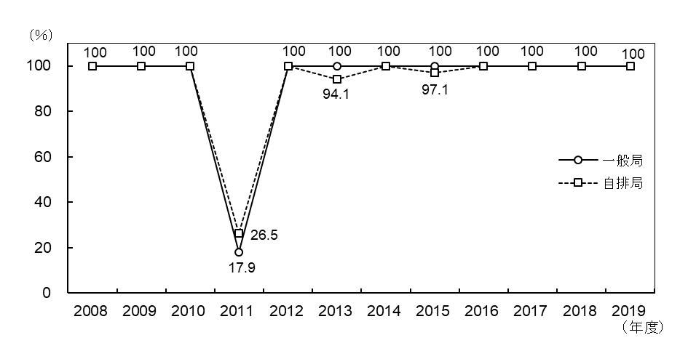
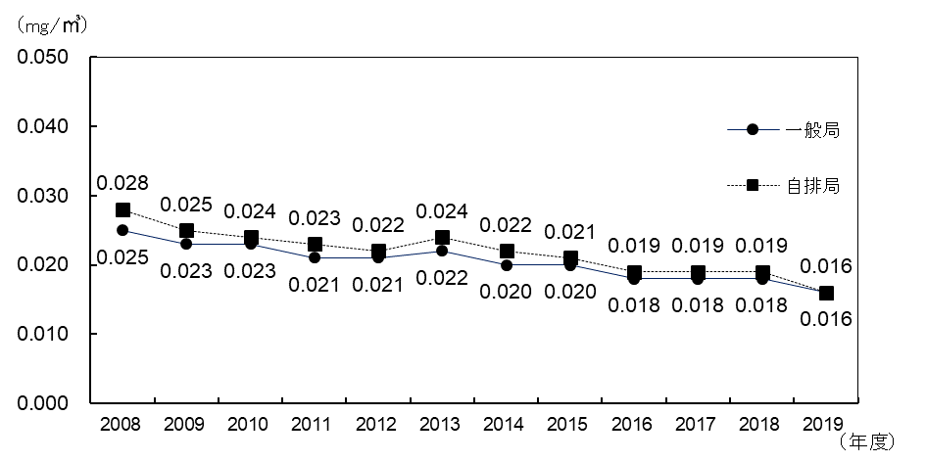
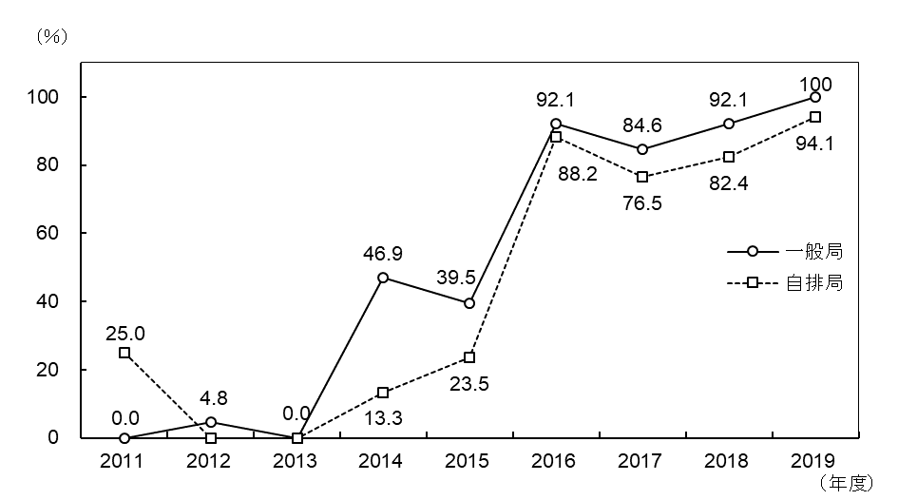
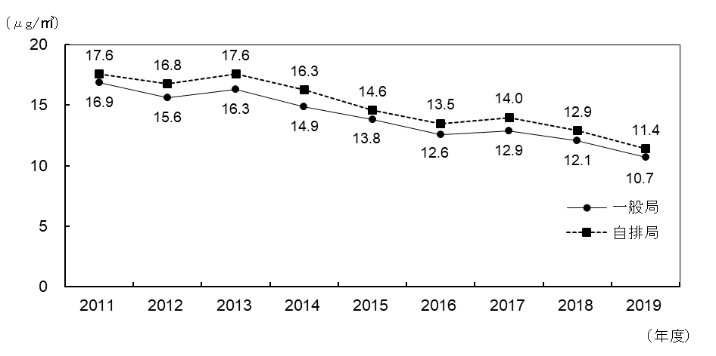
（参考）ばいじんが関係する大気濃度の状況 【令和2年度第2回部会報告資料より再掲】
SPMの環境基準達成率の推移
SPMの年平均濃度の推移
環境基準値：１時間値の１日平均値が0 10 mg/m³以下であり、かつ１時間値が0 20 mg/ m³以下
長期的評価：年間の１日平均値のうち、高い方から２％の範囲にあるものを除外した後の最高値で評価。
ただし、１日平均値について環境基準を超える日が２日以上連続した場合は、環境基準未達成。
短期的評価：測定を行った日の１時間値または１日平均値について評価。
PM2.5の環境基準達成率の推移
PM2.5の年平均濃度の推移
環境基準値：１年平均値が15μg／ m³以下であり、かつ、１日平均値が35μg／ m³以下
年平均値：欠測日を除く1年間に測定されたすべての日平均値の総和を測定日数で割った値
日平均値：年間における１日平均値のうち、低い方から98％に相当するもの（１日平均値の年間98％値）

Slide 28
（参考）労働安全衛生法粉じん障害防止規則の概要
項目 | 内容
事業者の責務（第1条） | 粉じんにさらされる労働者の健康障害を防止するため、以下を講ずるよう努めなければならない。 ・設備、作業工程又は作業方法の改善、作業環境の整備等必要な措置 ・健康診断の実施、就業場所の変更、作業の転換、作業時間の短縮その他健康管理のための適切な措置
特定粉じん発生源にかかる措置（第4条） | 指定する特定粉じん作業については、その粉じん発生源に粉じん発生防止措置をとらなければならない。 （特定粉じん作業及び措置の例） ①ドラムサンダー等により、岩石、鉱物若しくは金属を研磨等する作業等 →局所排気装置、湿潤設備の設置 ②耐火レンガ又はタイルの製造工程で原料を成形する作業等 →局所排気装置、プッシュプル型換気装置の設置 ③粉状の鉱石等を原料等を混合・混入・散布する作業等 →密閉設備、局所排気装置、プッシュプル型換気装置、湿潤設備の設置 ④金属を溶射する場所における作業等 →密閉設備、局所排気装置、プッシュプル型換気装置の設置
換気の実施等（第5,6条） | 特定粉じん作業以外の粉じん作業を行う屋内作業場については、全体換気装置による換気の実施又はこれと同等以上の措置を講じなければならない。
除じん装置の設置（第10条） | 第４条の規定により設ける局所排気装置のうち、①や④等の特定粉じん発生源に係るものには、除じん装置を設けなければならない。

Slide 29
（参考）特定粉じん規制に係る他府県の状況
〇有害粉じんを規制しているのは以下の４都府県であるが、いずれも法令上特定粉じんとしては規定していない。
 | 京都府 | 兵庫県 | 和歌山県 | 東京都
対象物質 | ①カドミウム及びその化合物の粉じん ②クロム及びその化合物の粉じん ③銅及びその化合物の粉じん ④鉛及びその化合物の粉じん ⑤その他の粉じん | ①クロム化合物 ②フッ化物 ③鉛化合物 ④ベリリウム化合物 ⑤カドミウム化合物 ⑥銅化合物 ⑦ニッケル化合物 ⑧バナジウム化合物 ⑨亜鉛化合物 ⑩マンガン及びその化合物 ⑪リン酸化合物 ⑫石綿 ⑬その他の粉じん | ①シアン化水素及びその化合物 ②ふっ素・ふっ化水素及びその化合物 ③クロム酸 ④鉛及びその化合物 ⑤五塩化燐 ⑥硫酸 ⑦亜鉛及びその化合物 ⑧銅及びその化合物 ⑨燐酸化合物 ⑩カドミウム及びその化合物 ⑪石綿 ⑫その他の一般粉じん | ①顔料を主とした粉じん ②塩化アンモンを主とした粉じん
対象施設 | ５施設 | 20項目27施設 | 12項目24施設 | 工場57種,指定作業所32種及びそれらに設置される６施設
規制基準 | 敷地境界基準 | 敷地境界線上濃度基準及び地上到達濃度基準 | 排出口濃度基準、地上到達地点濃度基準及び設備構造基準 | 排出口濃度基準及び設備構造基準
備考 | 特定粉じんではなく、一般粉じんとして規制。 | 特定粉じんではなく粉じんとして規制。 一部許可制。 | 特定粉じんではなく粉じんとして規制。 | 特定粉じんではなく粉じんとして規制。 工場は許可制、指定作業場は届出制。
29

Slide 30
（参考）ベルトコンベア及びバケットコンベアに係る 他府県の規制状況
 | ベルトコンベア | バケットコンベア
北海道 | ベルトの幅が75cm未満 | バケットの内容積が０．０３m³未満であること。
青森県 | ベルトの幅が50cm以上75cm未満 | バスケツトの内容積が0.02m³以上０．０３m³未満であること。
埼玉県 | ベルトの幅が40cm以上75cm未満 | バケットの内容積が０．０１m³以上０．０３m³未満
三重県 | ベルトの幅が50cm以上（鉱物、土石又はセメントの用に供する施設にあっては、75cm未満であるものに限る。） | バケットの内容積が０．０１m³以上（鉱物、土石又はセメントの用に供する施設にあっては、０．０３m³未満であるものに限る。）
奈良県 | ベルトの幅が50cm以上 | バケットの内容積が0.02m³以上
和歌山県 | ベルトの幅が60cm以上又は延長の長さ100ｍ以上であること。 | －
兵庫県 | ベルトの幅が50cm以上 | バケットの内容積が0.02m³以上のもの
徳島県 | ベルトの幅が50cm以上75cm未満 | ０．０１５m³以上０．０３m³未満
愛媛県 | ベルトの幅が50cm以上75cm未満
高知県 | 屋外に設置するすべて | 屋外に設置するすべて
宮崎県 | ベルトの幅が50cm以上75cm未満 | －
鹿児島県 | ベルトの幅が60cm以上75cm未満 | －
沖縄県 | ベルトの幅が60cm以上75cm未満 | バケットの内容積が０．０１m³以上（鉱物、土石又はセメントの用に供する施設にあっては、０．０３m³未満であるものに限る。）

Slide 31
（参考）府内市町村の規制権限に関する状況 （一般粉じん及び特定粉じん）
令和２年度時点で府内43市町村のうち大気汚染関連（一般粉じん及び特定粉じん規制）に関して
〇 府が直接規制を行う市町は16市町
〇 法や府条例で市町村が規制権限を有するものは27市町村 である。
 | 市町村 | 数
府が直接規制指導等を行っている自治体 （府所管市町） | 守口市、大東市、和泉市、柏原市、羽曳野市、 門真市、摂津市、高石市、藤井寺市、泉南市、 四條畷市、交野市、島本町、熊取町、田尻町、岬町 | 16
大気汚染防止法で 権限を有する自治体 (指定市・中核市） | 大阪市、堺市、豊中市、吹田市、高槻市、 枚方市、八尾市、寝屋川市、東大阪市 | 9 | 27
府条例で権限を移譲している自治体 | 岸和田市、池田市、泉大津市、貝塚市、茨木市、 泉佐野市、富田林市、河内長野市、松原市、 箕面市、大阪狭山市、阪南市、豊能町、能勢町、 忠岡町、太子町、河南町、千早赤阪村 | 18
※下線の２市は一般粉じん規制のみ大気汚染防止法で権限を有している。

